Slide 1
МЕТАГРАММА
Различие между двумя словами есть,
И ты сейчас о них понятие составишь:
Когда я с И – меня ты будешь есть,
Когда я с О – перешагнешь, но есть не станешь.
Ответ

Slide 2
В землю — крошки, из земли — лепешки.
Ответ

Slide 3
ЗАГАДКА
Что это за трава, которую слепые знают?
Ответ

Slide 4
НАЧНИТЕ ПОСЛОВИЦУ
. . . ДО ДОБРА НЕ ДОВЕДУТ.
Ответ

Slide 5
МЕТАГРАММА
Меня ты напрасно ценишь –
Тебя насытить я могу,
Но если У на Е заменишь,
Я по деревьям побегу.
Ответ

Slide 6
ЗАГАДКА
Выйдет на дорожку –
Всем подставит ножку.
Ответ

Slide 7
Назовите слово с тремя приставками.
Ответ

Slide 8
НАЧНИТЕ ПОСЛОВИЦУ
. . . ПО ЛЕСУ РЫЩУТ.
Ответ

Slide 9
МЕТАГРАММА
Когда я с Д – меня сорвут,
Когда я с Т – на мне плывут.
Ответ

Slide 10
МЕТАГРАММА
С глухим шипящим я – числительное,
Со звонким – имя существительное.
Ответ

Slide 11
ЗАГАДКА
Вечно думая над смыслом,
Изогнулся коромыслом.
Ответ

Slide 12
ЗАГАДКА
Под гору коняшка, а в гору деревяшка.
Ответ

Slide 13
МЕТАГРАММА
Со звуком [л`] лежит он под землей,
А с твердым [л] есть в комнате любой.
Ответ

Slide 14
КАК ЭТО СКАЗАТЬ ПО-РУССКИ?
МАНУСКРИПТ - ...;
ФОЛИАНТ - ...;
БАРТЕР - ...;
БРОКЕР - ... ?
Ответ

Slide 15
ЗАГАДКА
Так и хочется ему
Разъяснить нам, что к чему.
Ответ

Slide 16
Назовите сложное слово с тремя корнями.
Ответ

Slide 17
ЗАГАДКА
Загораживает путь,
Педлагает отдохнуть.
Ответ

Slide 18
Кого в Древней Руси называли вратарем?
Ответ

Slide 19
ЗАГАДКА
Бурным чувствам нет конца:
Буйный нрав у молодца.
Ответ

Slide 20
ЗАГАДКА
Стоят три кумушки рядком,
Ведут беседу, но – тайком,
Какими-то далекими,
Туманными намеками.
Ответ

Slide 21
НАЧНИТЕ ПОСЛОВИЦУ
. . . ТЕМ БОЛЬШЕ ДРОВ.
Ответ

Slide 22
В русском языке среди терминов родства есть слова деверь зять свояк шурин. Что они означают?
Ответ

Slide 23
Топот тише... тешит топот
Хорош шорох... хорош шорох
Хаос елок ... (колесо, ах)!
Озер греза... озер греза
Тина манит...
Туча... чуть,
А луна тонула,
И нет тени!
Еду ... сани... на суде...
Топот тише: тешит топот:
Хорош шорох: хорош шорох...
Темь опять: я - память!
Ель опять: я - поле!
О, мимо! мимо!
А город? А город? О дорога! дорога.
(Валерий Брюсов)

Slide 24
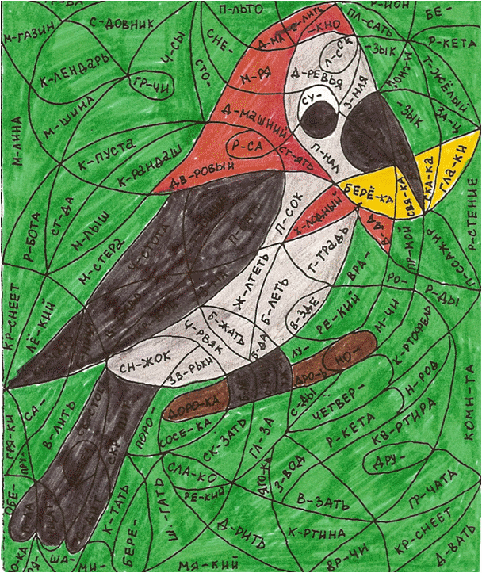

Slide 25
Вчера ко мне пришёл странный человек и попросил: «Завтра мне надо выступать перед публикой. Напишите мне текст. Только прошу вас: не используйте звук «р» – я его произношу не совсем правильно, а также забудьте про «ш» и «ж» – я всё равно скажу вместо них «с» и «з». Да, и ещё... Меня вчера укусила оса, и видите – я еле шевелю губами. Так что исключите «п», «б» и «м». Справитесь до завтра?»

Slide 26
слова нейтральные, не обладающие оценкой | слова с отрицательной оценкой | слова с положительной оценкой
Работники Ограбление Единомышленник Случай Диета Уголовный кодекс Гражданский кодекс Соучастник Сотрудничество работа | Похождения деляги сборище проделки | Подвиги труженики содружество помощник

Slide 27
Используя данные рифмы, сочините стихотворение.
______________________________________________ случайный
___________________________________________________ дана
_________________________________________________ тайной
________________________________________________осуждена
________________________________________________ властью
________________________________________________ воззвал
_______________________________________________ страстью
_____________________________________________ взволновал
_________________________________________________ мною
___________________________________________________ ум
________________________________________________ тоскою
__________________________________________________ шум

Slide 28
Дар напрасный, дар случайный,
Жизнь, зачем ты мне дана?
Иль зачем судьбою тайной
Ты на казнь осуждена?
Кто меня враждебной властью
Из ничтожества воззвал,
Душу мне наполнил страстью,
Ум сомненьем взволновал?..
Цели нет передо мною:
Сердце пусто, празден ум,
И томит меня тоскою
Однозвучный жизни шум. (А.С.Пушкин)

Slide 29
Ответ
Пирог – порог
Назад

Slide 30
Ответ
Репа
Назад

Slide 31
Ответ
Крапива
Назад

Slide 32
Ответ
Авось и как-нибудь
Назад

Slide 33
Ответ
Белка – булка
Назад

Slide 34
Ответ
Запятая
Назад

Slide 35
Ответ
Понапридумывать
Назад

Slide 36
Ответ
Грибов ищут
Назад

Slide 37
Ответ
Плод - плот
Назад

Slide 38
Ответ
Шесть - жесть
Назад

Slide 39
Ответ
Знак вопроса
Назад

Slide 40
Ответ
Санки
Назад

Slide 41
Ответ
Угол – уголь
Назад

Slide 42
Ответ
Рукопись,том, обмен, посредник (торговец)
Назад

Slide 43
Ответ
Двоеточие
Назад

Slide 44
Ответ
Электротермометр
Назад

Slide 45
Ответ
Точка
Назад

Slide 46
Ответ
Привратник
Назад

Slide 47
Ответ
Восклицательный знак
Назад

Slide 48
Ответ
Многоточие
Назад

Slide 49
Ответ
Чем дальше в лес
Назад

Slide 50
Ответ
Деверь- брат мужа, зять- муж дочери, свояк- муж сестры жены,
шурин- брат жены.
Назад

